Slide 1
Harmonická analýza a syntéza
základní pojmy
rozložení signálu na harmonické složky

Slide 2
Harmonická analýza a syntéza
základní pojmy

Slide 3
Rozdělení průběhů elektrických signálů
Stejnosměrné signály
  nemění svůj směr
  může měnit svou velikost
u
u
t
t
Stálý
Zvlněný

Slide 4
Rozdělení průběhů elektrických signálů
u
Střídavé signály
  mění směr a velikost
S₁
S₂
t
Souměrný S₁=S₂
u
u
S₁
S₂
t
t
Nesouměrný S₁≠S₂
Pulzující S₂=0

Slide 5
Rozdělení průběhů elektrických signálů
Střídavý signály
  Podle časového průběhu lze rozdělit
    Neperiodický
    Periodický: průběh se pravidelně opakuje
u
u
t
t
Neperiodický
Periodický

Slide 6
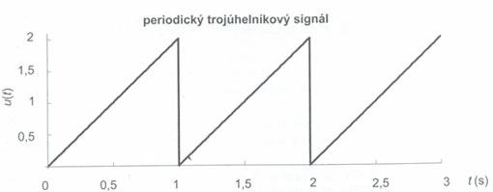
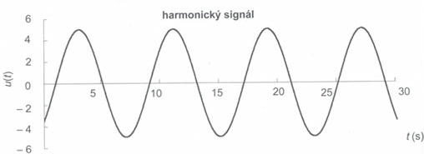
Průběhy střídavých signálů

Slide 7
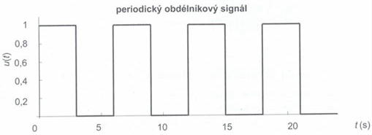
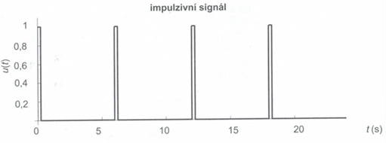
Průběhy střídavých signálů

Slide 8
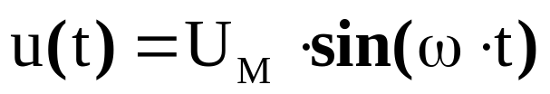
Signál s harmonickým průběhem - pojmy
u
U_{M}
ω
t
Má sinusový průběh „složený“ z okamžitých hodnot výšky koncového bodu otáčející se úsečky nad vodorovnou osou.
u(t) – okamžitá hodnota napětí v čase t (malá písmena)
U_{M} – amplituda: maximální výchylka
ω – úhlová frekvence (úhlová rychlost)

Slide 9
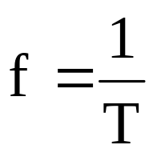
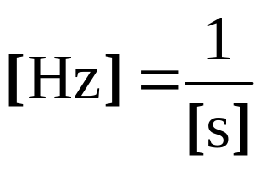
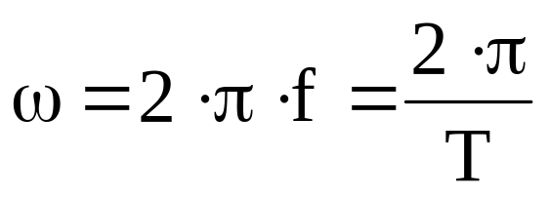
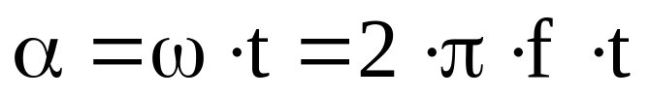
Signál s harmonickým průběhem - pojmy
u
U_{M}
ω
t
T
T – perioda: čas, po kterém se bude děj (průběh) opakovat
f – frekvence: počet opakování děje za jednotku času
ω – úhlová frekvence - rychlost
α – časová rychlost

Slide 10
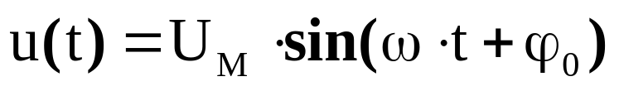
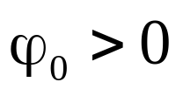
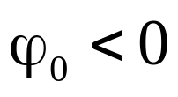
Signál s harmonickým průběhem - pojmy
φ₀ – fázový posun: v čase t=0 nemusí průběh začínat „na nule“
u
ω
φ₀
t
u
ω
φ₀
t

Slide 11
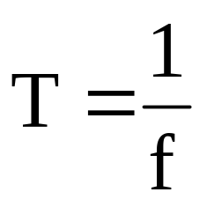

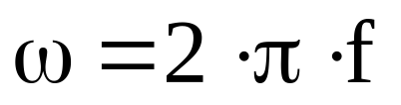
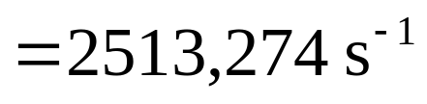
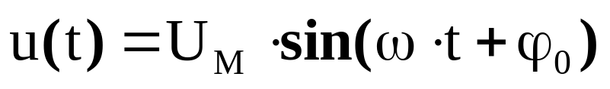
Přiklad 251.1
Určete okamžité hodnoty střídavého napětí v požadovaných
v časech:
frekvence: 400 Hz
amplituda: 24 V
fázový posun: 70°
t(ms) | 0 | 0,4 | 0,8 | 1,2 | 1,6 | 2,0 | 2,4
u(V) | 22,55 | 19,01 | - 2,18 | -21,35 | -20,7 | -0,84 | 19,8

Slide 12
Charakteristické hodnoty střídavých signálů
Průběhy střídavého napětí / proudu lze určovat různými hodnotami:
  Okamžitá hodnota: hodnota v konkrétním čase; (značí se malými písmeny).
  Amplituda: maximální hodnota; (označuje se velkým písmenem s indexem „M“).
  Střední hodnota
  Efektivní hodnota

Slide 13
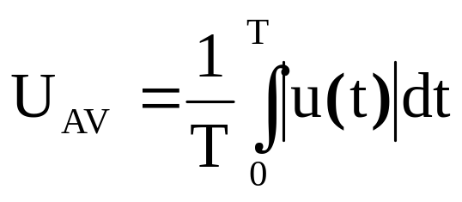
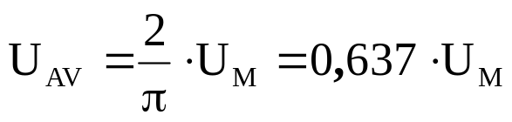
Střední hodnota (average)
je aritmetický průměr všech okamžitých hodnot veličiny v absolutní hodnotě za periodu
u
U_{M}
U_{AV}
t
Pro harmonický průběh platí:

Slide 14
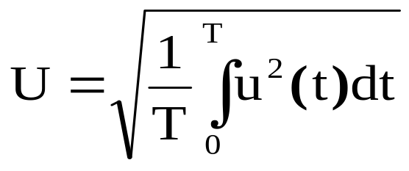
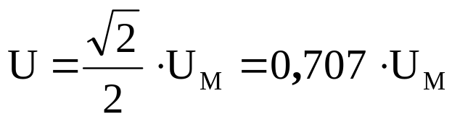
Efektivní hodnota
Efektivní hodnotu lze stanovit jako druhou odmocninu průměru druhých mocnin okamžitých hodnot.
u
U_{M}
U
t
Pro harmonický průběh platí:

Slide 15
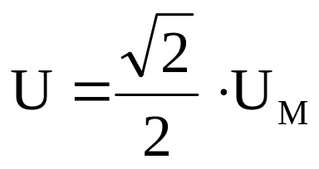
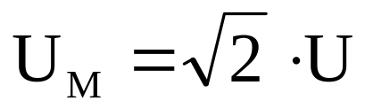
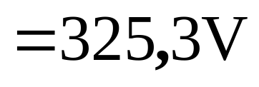

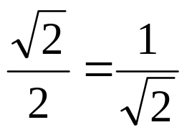
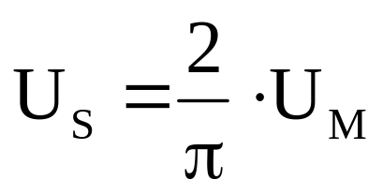
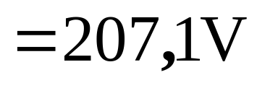

Přiklad 251.2
Fázové napětí v rozvodné síti nízkého napětí je 230V. Toto je efektivní hodnota.
Určete amplitudu a střední hodnotu.

Slide 16
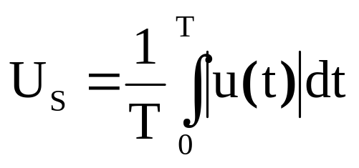
Stanovení střední a efektivní hodnoty
Střední hodnotu lze stanovit jako průměrnou hodnotu okamžitých hodnot.
Efektivní hodnotu lze stanovit jako druhou odmocninu průměru druhých mocnin okamžitých hodnot.

Slide 17
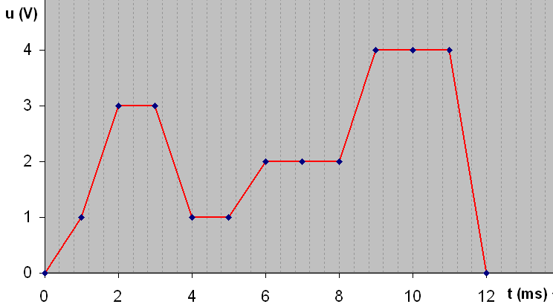
Příklad 251.3
t (ms) | u (V)
0 | 0
1 | 1
2 | 3
3 | 3
4 | 1
5 | 1
6 | 2
7 | 2
8 | 2
9 | 4
10 | 4
11 | 4
Stanovte střední a efektivní hodnotu signálu zadaného obrázkem
Dále stanovte činitele tvaru a výkyvu

Slide 18
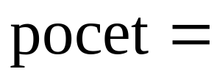
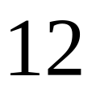
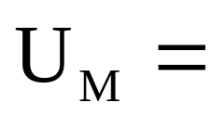
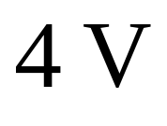
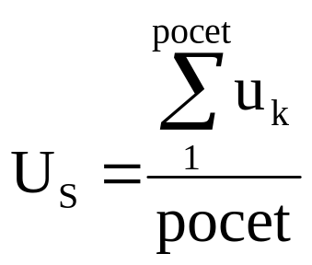
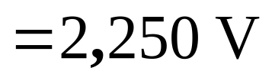
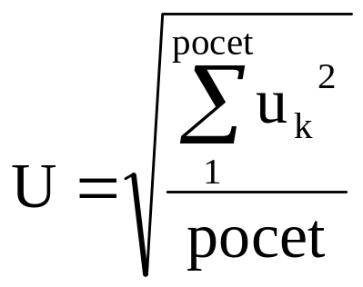
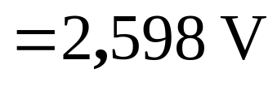
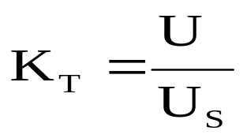
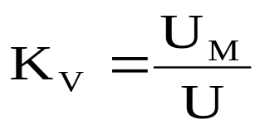
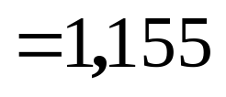
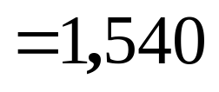
Příklad 251.3
t (ms) | u (V)
0 | 0
1 | 1
2 | 3
3 | 3
4 | 1
5 | 1
6 | 2
7 | 2
8 | 2
9 | 4
10 | 4
11 | 4

Slide 19
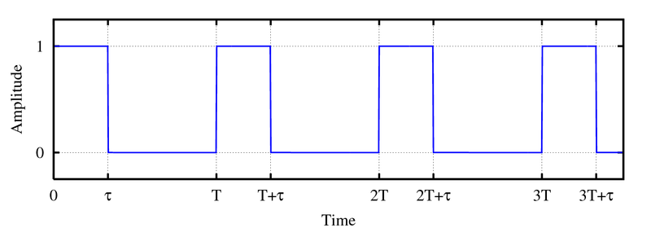
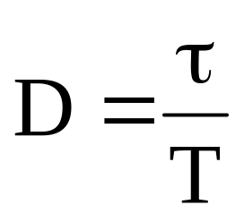
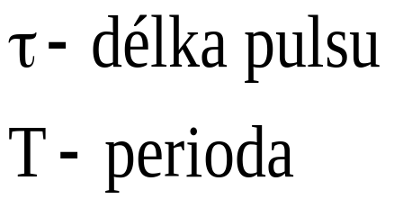
Střída (dutycykle)
určuje se u signálů které přechází během periody
z jedné úrovně do druhé
může se uvádět v procentech, nebo jako poměr časů setrvání signálu v jednotlivých úrovních

Slide 20
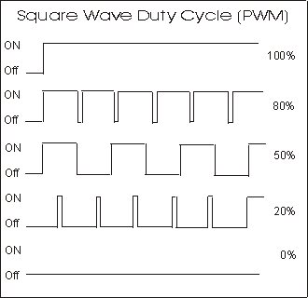
Střída (dutycykle)
PWM
(Pulse Width Modulation)
Pulsně šířková modulace
Střední hodnota napětí je úměrná velikosti střídy
používá se například
pro řízení otáček stejnosměrných motorů

Slide 21

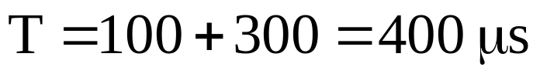

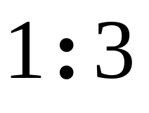
Příklad 251.4
Určete střídu periodického signálu obdélníkového průběhu pulsně šířkové modulace.
Šířka pulsu je 100 µs, šířka mezery 300 µs.

Slide 22
Harmonická analýza a syntéza

Slide 23
Harmonická analýza a syntéza
Jakýkoliv periodický signál lze rozložit na nekonečnou řadu harmonických signálů.
Harmonická analýza:
rozklad signálu na jednotlivé harmonické složky
Harmonická syntéza:
skládání signálu z harmonických složek

Slide 24
Harmonická analýza
1. harmonická - základní
2. harmonická
N. harmonická

Slide 25
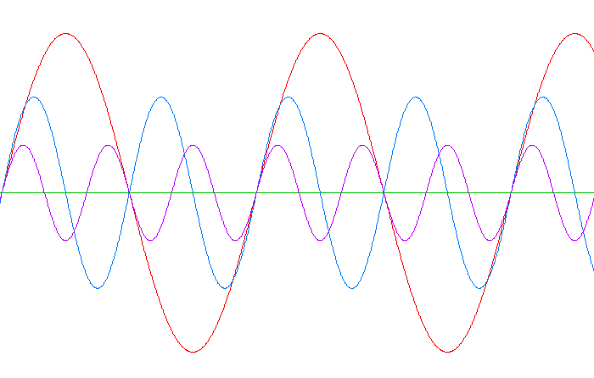
Harmonické složky
1. harmonická
2. harmonická
3. harmonická
t

Slide 26
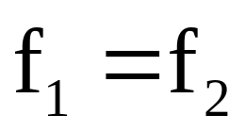
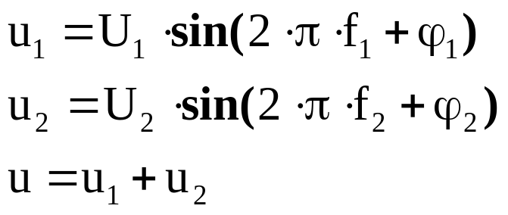
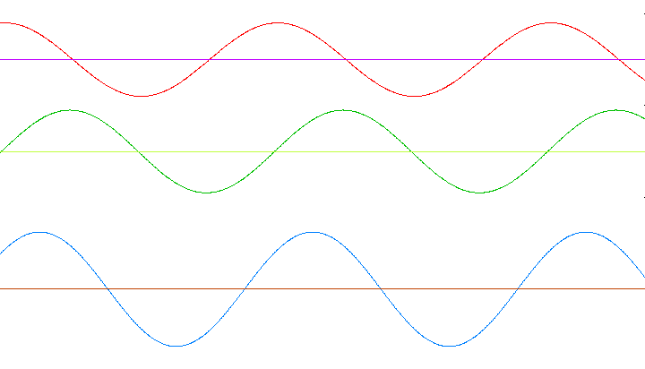
Skládání harmonických průběhů
u₁
t
u₂
t
u
t

Slide 27


Skládání harmonických průběhů
u₁
t
u₂
t
u
t

Slide 28



Skládání harmonických průběhů
u₁
t
u₂
t
U_{MAX}
u
U_{MIN}
t

Slide 29



Skládání harmonických průběhů
u₁
t
u₂
t
U_{MAX}
u
t

Slide 30


Skládání harmonických průběhů
Skládáním signálů s přibližně stejnými frekvencemi vzniká interference – zázněje
V oblasti slyšitelného zvuku se projevuje kolísáním hlasitosti
Záznějová frekvence:
Frekvence výsledného signálu:

Slide 31



Harmonická syntéza
u_{N}
1.
2.
3.
t
u
t

